Slide 1

Estudio de Índice Delictivo
OCTUBRE 2016
Unidad de Análisis
2016

Slide 2
ÍNDICE GENERAL
Octubre 2016
Durante el mes de Octubre de 2016, se presentaron 194 eventos referentes al Índice Delictivo en la ciudad, 11 eventos menos que el mes de Septiembre de 2016.

Slide 3
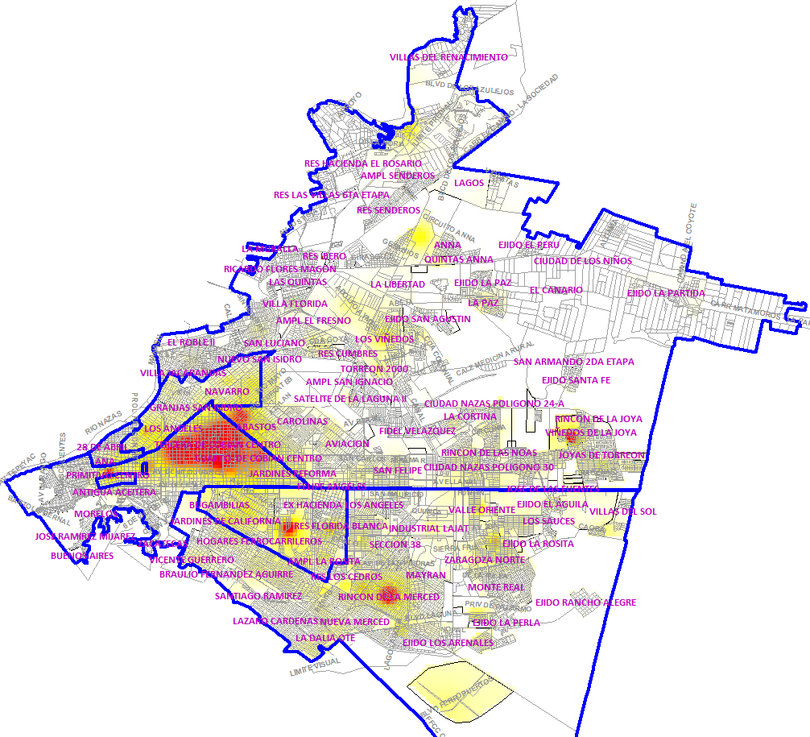
ZONAS CONFLICTIVAS
GENERAL
Octubre 2016
ROBO A CASA HABITACIÓN Y ROBO A LOCAL COMERCIAL CON VIOLENCIA
ROBO A LOCAL COMERCIAL, ROBO A LOCAL COMERCIAL CON VIOLENCIA Y ROBO DE VEHÍCULO
ROBO A LOCAL COMERCIAL CON VIOLENCIA, ROBO A CASA HABITACIÓN Y ROBO DE VEHÍCULO

Slide 4
LLAMADAS ATENDIDAS
A través de la línea de Atención Ciudadana
Octubre 2016

Slide 5

PROGRAMA DE CONTRATACION

